Slide 1
PENJAMINAN KUALITI PENYELARASAN

Slide 2
DEFINISI
PENYELARASAN ADALAH PROSES KESERAGAMAN PELAKSANAAN TUGASAN DAN PENSKORAN

Slide 3
OBJEKTIF
MENYERAGAMKAN KEFAHAMAN TERHADAP KEHENDAK TUGASAN DAN KRITERIA PENSKORAN

Slide 4
OBJEKTIF
MENYERAGAMKAN SKOR PENTAKSIRAN SEKOLAH YANG DIBERIKAN OLEH PENSYARAH BERDASARKAN DOKUMEN PENTAKSIRAN STANDARD KOMPETENSI (DPSK)

Slide 5
OBJEKTIF
MENYERAGAMKAN SKOR PENTAKSIRAN YANG DIBERIKAN OLEH PENSYARAH BERDASARKAN KRITERIA PENSKORAN SESUATU TUGASAN YANG DITETAPKAN

Slide 6
OBJEKTIF
MENYERAGAMKAN ALAT, BAHAN DAN SITUASI MENGIKUT KRITERIA YANG TELAH DITETAPKAN UNTUK MENGHASILKAN SKOR YANG TERLARAS

Slide 7
OBJEKTIF
MEMASTIKAN KESAHAN DAN KEBOLEHPERCAYAAN SKOR DALAM PELAKSANAAN PENTAKSIRANOLEH PENSYARAH

Slide 8
OBJEKTIF
MEMASTIKAN SKOR YANG DIBERIKAN MENEPATI KEUPAYAAN DAN PRESTASI MURID

Slide 9
OBJEKTIF
MEMASTIKAN SKOR YANG DIBERIKAN ADALAH ADIL BAGI SEMUA MURID

Slide 10
PENYELARASAN DALAMAN
PENYELARASAN DALAMAN
PENTAKSIRAN PUSAT YANG MEMPUNYAI TUGASAN DAN PENSKORAN BERBEZA SETIAP TAHUN
MENYELARASKAN KEFAHAMAN MENGENAI TUGASAN DAN PENSKORAN PENTAKSIRAN PUSAT ANTARA PENSYARAH-PENSYARAH MATA PELAJARAN DALAM SEKOLAH YANG SAMA
Notes:
Latihan PENSYARAH
Program Kepimpinan Mata Pelajaran Bahasa Inggeris (Subject Leadership for English Language) yang merangkumi aspek pedagogi, kurikulum dan pentaksiran.
Pentaksiran Murid
Instrumen English Language Skills Acquisition (ELSA).

Slide 11
PENYELARASAN LUARAN
PENYELARASAN LUARAN
PENTASKIRAN PUSAT YANG MEMPUNYAI TUGASAN DAN PENSKORAN BERBEZA SETIAP TAHUN
MENYELARASKAN KEFAHAMAN MENGENAI TUGASAN DAN PENSKORAN PENTAKSIRAN PUSAT ANTARA PENSYARAH-PENSYARAH MATA PELAJARAN DI SELURUH NEGARA.
Notes:
Latihan PENSYARAH
Program Kepimpinan Mata Pelajaran Bahasa Inggeris (Subject Leadership for English Language) yang merangkumi aspek pedagogi, kurikulum dan pentaksiran.
Pentaksiran Murid
Instrumen English Language Skills Acquisition (ELSA).

Slide 12
PENYELARAS DALAMAN
KETUA JABATAN
KETUA UNIT/KETUA PANITIA
GURU CEMERLANG
TENAGA PENGAJAR
JURULATIH UTAMA PENTAKSIRAN
PENSYARAH YANG DILANTIK OLEH PENGETUA/PENSYARAH BESAR
Notes:
Program SEPTA ialah satu inisiatif untuk menambah baik penguasaan ilmu pentaksiran dalam pengajaran Bahasa Inggeris dan penguasaan kemahiran Bahasa Inggeris dalam kalangan murid-murid di sekolah.
Program SEPTA terbahagi kepada dua komponen iaitu latihan PENSYARAH dan pentaksiran murid.

Slide 13
PENYELARAS LUARAN
PETUGAS DILANTIK
OLEH
LEMBAGA PEPERIKSAAN
PETUGAS DILANTIK
OLEH
PEJABAT PELAJARAN DAERAH
PETUGAS DILANTIK
OLEH
JABATAN PELAJARAN NEGERI
Notes:
Program SEPTA ialah satu inisiatif untuk menambah baik penguasaan ilmu pentaksiran dalam pengajaran Bahasa Inggeris dan penguasaan kemahiran Bahasa Inggeris dalam kalangan murid-murid di sekolah.
Program SEPTA terbahagi kepada dua komponen iaitu latihan PENSYARAH dan pentaksiran murid.

Slide 14
PENYELARASAN- CARTA ALIR PENYELARASAN TUGASAN
Notes:
BPG akan memilih PENSYARAH-PENSYARAH yang melepasi tahap yang ditetapkan oleh BPG dalam Criteria Placement Test oleh ESOL. Semua PENSYARAH Bahasa Inggeris akan menduduki CPT pada tahun 2012.
BPG akan melatih :
250 PENSYARAH untuk Master Trainers
750 PENSYARAH PENSYARAH untuk Master Teachers
7000 jurulatih utama setiap tahun

Slide 15
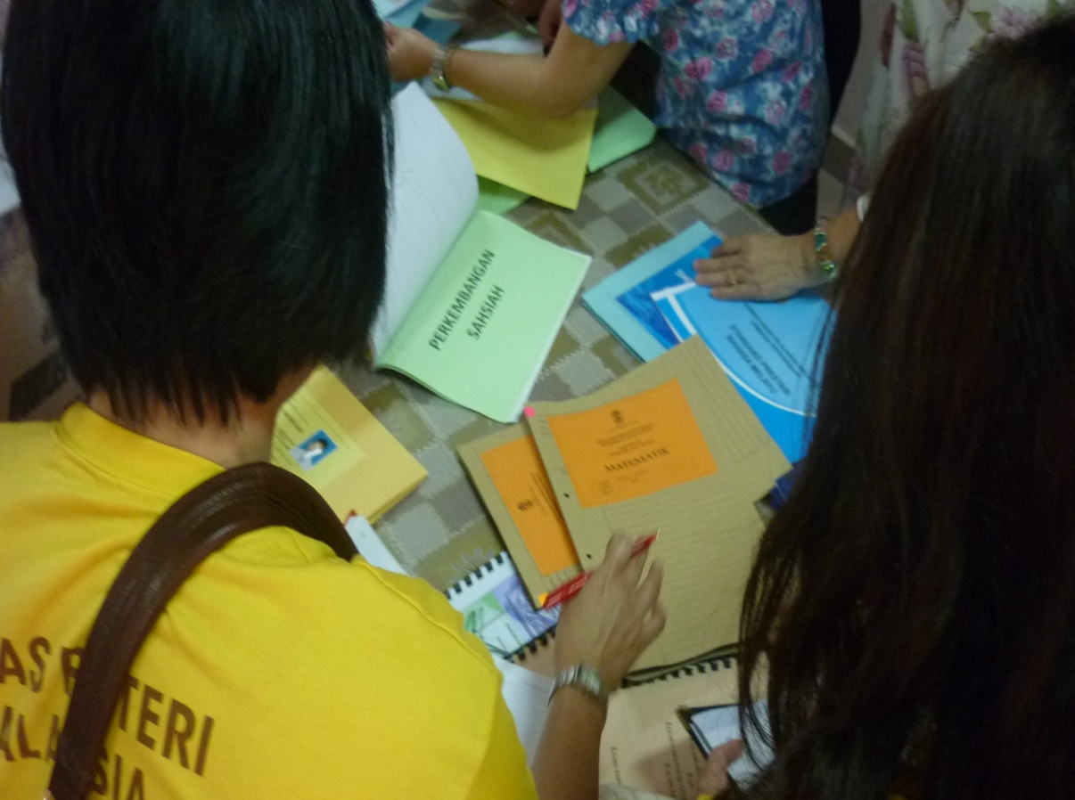
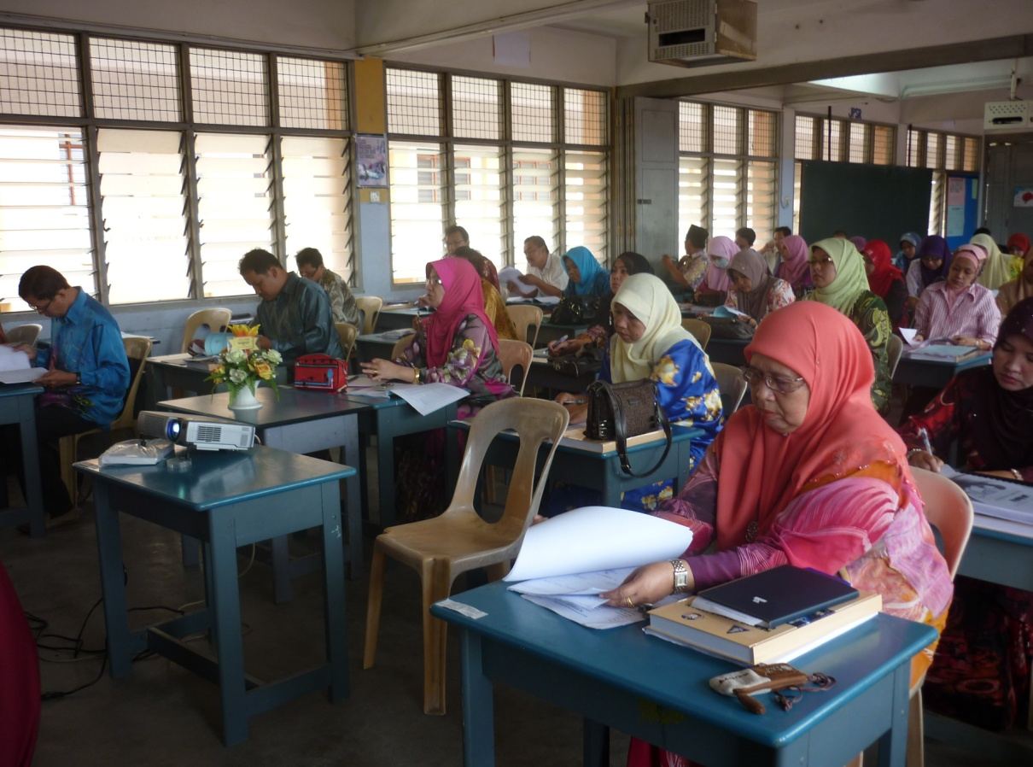
PENYELARASAN- PENYELARASAN TUGASAN
KESELARASAN PENYEDIAAN INSTRUMEN
KESELARASAN PENYEDIAAN PERATURAN PENSKORAN

Slide 16
PENYELARASAN- CARTA ALIR PENYELARASAN SKOR
Notes:
BPG akan memilih PENSYARAH-PENSYARAH yang melepasi tahap yang ditetapkan oleh BPG dalam Criteria Placement Test oleh ESOL. Semua PENSYARAH Bahasa Inggeris akan menduduki CPT pada tahun 2012.
BPG akan melatih :
250 PENSYARAH untuk Master Trainers
750 PENSYARAH PENSYARAH untuk Master Teachers
7000 jurulatih utama setiap tahun

Slide 17
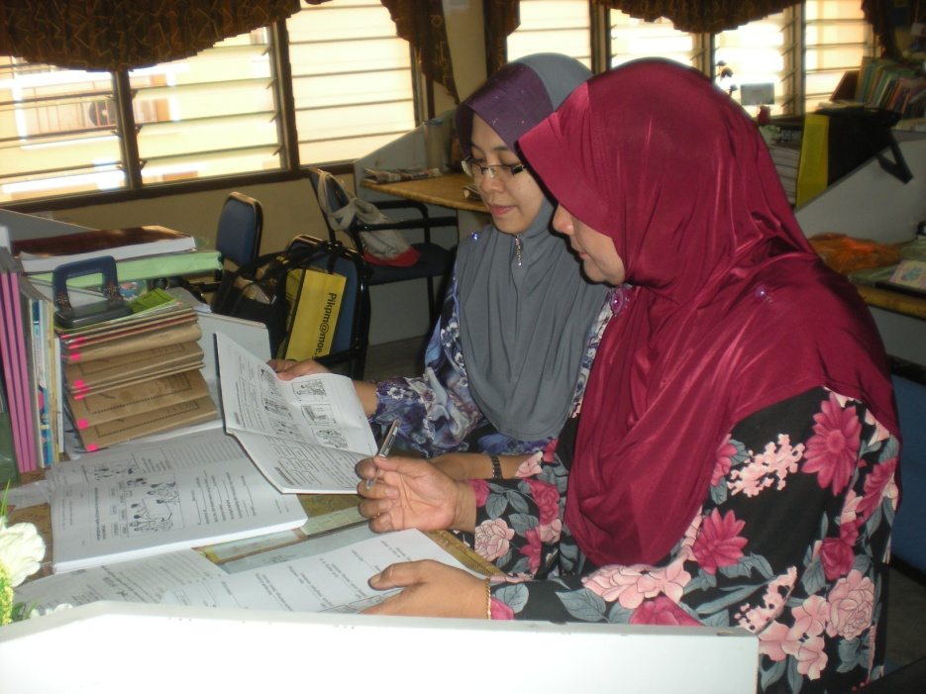

PENYELARASAN- PENYELARASAN SKOR
MEMILIH EVIDENS BAGI KESELARASAN PENSKORAN
PENSKORAN SEMULA JIKA PERLU

Slide 18
SEKIAN TERIMA KASIH

